Slide 1

«KAPITAL SUG`URTA» AJ нинг 2020-2021 йиллар бўйича қисқача молиявий-иқтисодий ҳолати ва ривожланиш динамикаси
.
www.kapitalsugurta.uz

Slide 2


www.kapitalsugurta.uz
Компаниянинг 2021 йилда суғурта бозоридаги натижалари
суғурта тўловлари бўйича (умумий суғурта соҳасида)
515 172 кўп
Кучдаги шартномалар, улардан:
10
4
335 619
юридик шахслар
179 553 жисмоний шахслар
ўрин
ўрин
uzAA
суғурта мукофотларини йиғиш
Молиявий мустаҳкамлик рейтинг РА «SNS RATINGS» томонидан берилган

Slide 3
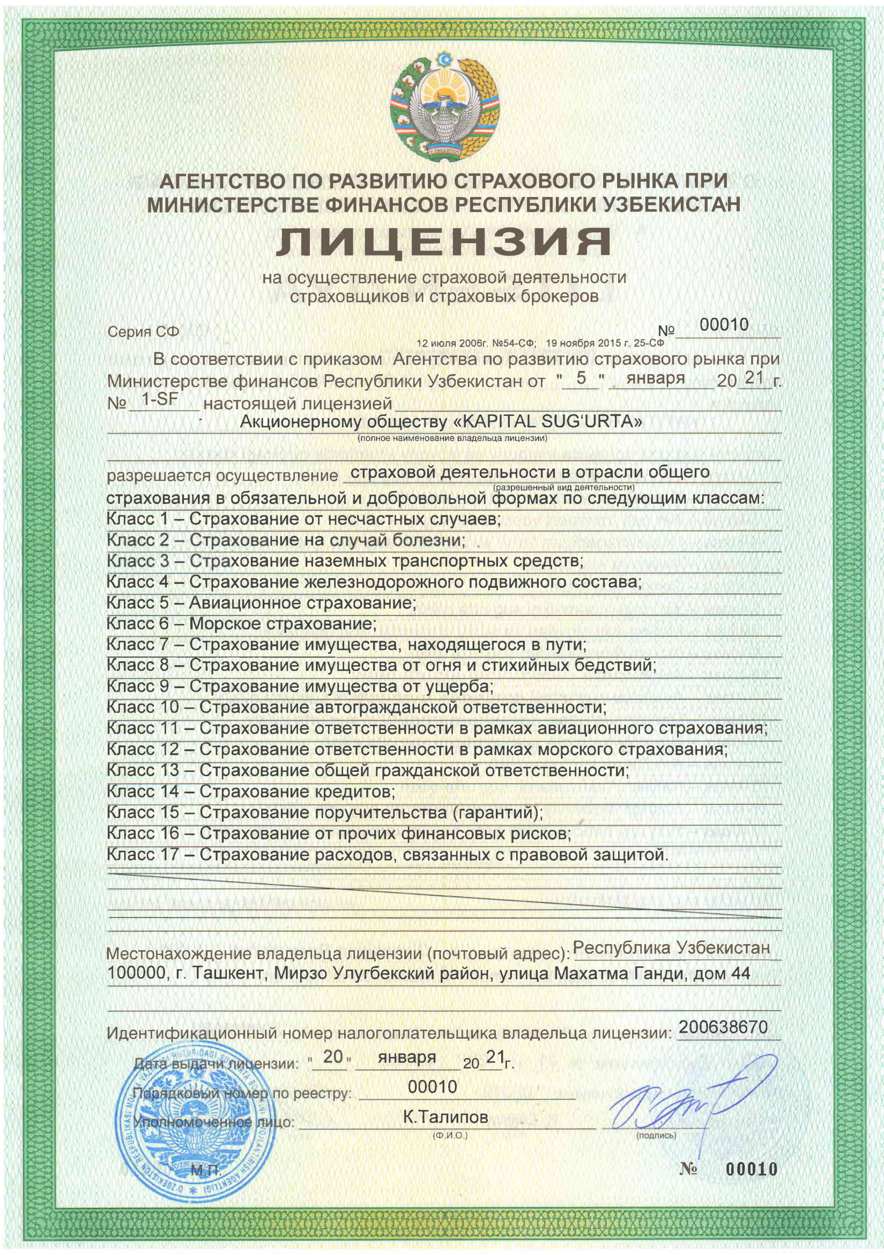
www.kapitalsugurta.uz
Устав капитали ва лицензия
Виды деятельности:
Суғурта фаолияти, шу жумладан мажбурий турлари
Қайта суғурта қилиш фаолияти
Инвестиция фаолияти
Суғурта агенти сифатида воситачилик
Инвестицион воситачилик
Чэт эл суғуртачилари учун сюрверт ва аджастер хизматлари
Мулкни сотиш ёки ижарага бериш
Суғурта (қайта суғурта) соҳасида мутахассисларнинг малакасини ошириш
Устав капитал:
40 млрд.сум
8 млрд.сум
имтиёзли акция
32 млрд.сум
оддий акция

Slide 4
www.kapitalsugurta.uz
73
Февраль
1991
декабрь
2021
Бутун мамлакат бўйлаб филиаллар ва бўлинмалал
KAPITAL SUG’URTAбиринчи нодавлат суғурталовчисини яратилиши
Биз 30 ёшдамиз
Жамиятимизда
234
94
Компаниядаги ходимлар
Суғурта агентлар

Slide 5
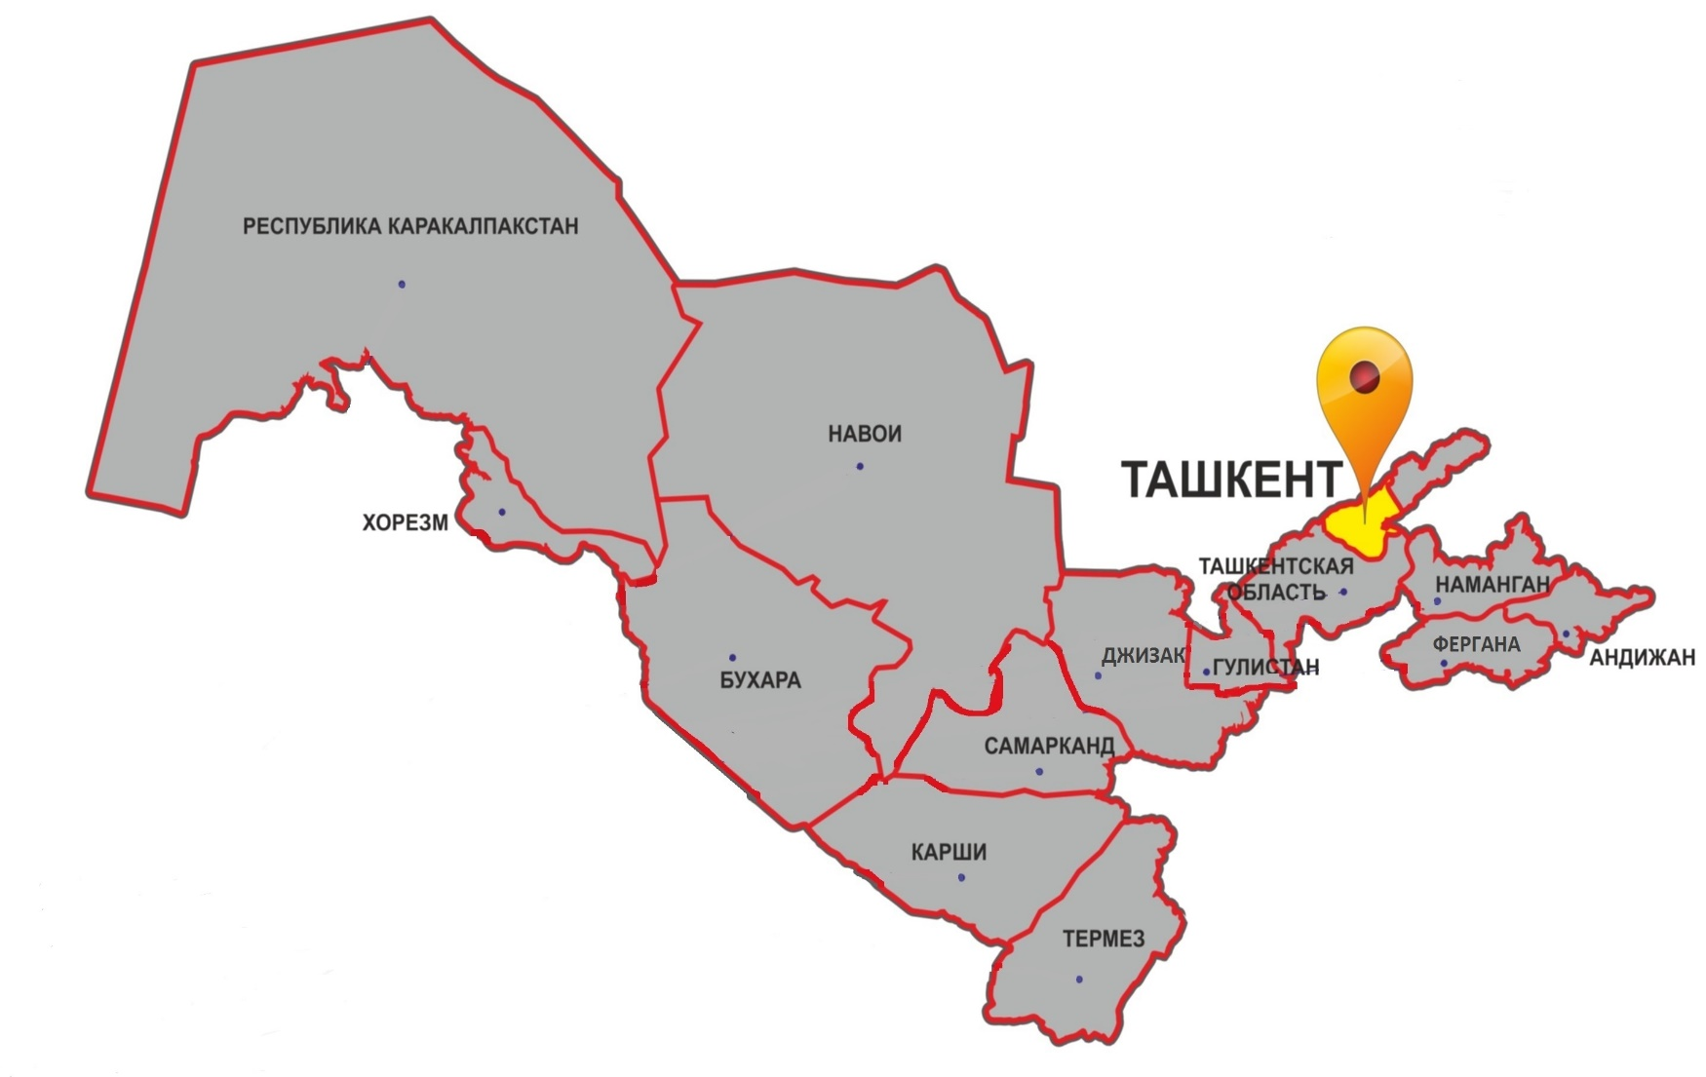
www.kapitalsugurta.uz
Минтақавий бўлинмалар
Бўлинмалар сони
2020 й.
98 таркибий бўлинмалар
2021 й.
73 таркибий бўлинмалар
шундан:
14 филиал и 59 республиканинг барча вилоятларида минтақавий бўлинмалар;
Тошкентда 1 филиал и 8 суғурта маркази.

Slide 6
www.kapitalsugurta.uz
2020-2021 йиллар якунлари бўйича суғурта мукофотлари (млн. сум)
Суғурта мукофотлар жами, млн. сум
240,7% ўсиш

Slide 7
34,2%
www.kapitalsugurta.uz
2020-2021 йиллар якунлари бўйича суғурта тўловлари (млн. сум)
Суғурта тўловлар,
млн. сум
354,6% ўсиш

Slide 8
www.kapitalsugurta.uz
Инвестийцион фаолият
Инвестициялар жами, млн. сум
Депозитларнинг ўзгаришлар динамикаси, млн. сум
20,2% ўсиш
3,3% ўсиш

Slide 9
www.kapitalsugurta.uz
Инвестицион фаолият
2021 й. Инвестиция турлари, млн. сум

Slide 10
34,2%
www.kapitalsugurta.uz
2021 йил бўйича молиявий натижалар. (млн. сум)

